Slide 1
摸球游戏
可能性
WWW.PPT818.COM

Slide 2
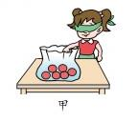
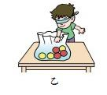
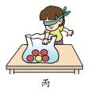
三个袋子里分别装有一些球，球的颜色有红色、黄色。
6个红球
3个红球
3个黄球
4个红球
1个黄球
你能提出什么数学问题？

Slide 3
从甲袋中任意摸一个球，会是什么颜色？
从乙袋中任意摸一个球，会是什么颜色？
从丙袋中任意摸一个球，会是什么颜色？

Slide 4
从甲袋里任意摸一个球，结果会怎样？
活动规则：
1.4人一组，每人摸十次，一次摸一个。
2.每次摸完后放回，摇匀后再摸。
摸到红球的次数
摸到黄球的次数
根据摸球结果，你能猜出甲袋里的球是什么颜色？
摸了40次都是红色，甲袋子里的球应该都是红色的。
倒出来看一看。
甲袋里的球都是红色的，所以摸出来的一定是红色的，不可能是其他颜色。

Slide 5
从乙袋里任意摸一个球，结果会怎样？
摸到红球的次数
摸到黄球的次数
如果再摸一个球可能是什么颜色？
可能是黄色，也可能是红色，摸到什么颜色的球是不确定的。
根据摸球结果，你能猜出乙袋里的球是什么颜色？
乙袋里有红色，也有黄色，所以摸出来的球可能是红色，也可能是黄色。

Slide 6
丙袋里有4个红球和1个黄球，任意 摸一个，结果会怎样？
把全班摸球结果整理一下：
摸到红球的次数
摸到黄球的次数
一组
二组
三组
合计

Slide 7
摸球的结果怎样？
摸到红球的次数多，摸到黄球的次数少。
由此你可以得出一个什么结论？
摸到红球的可能性大，摸到黄球的可能性小。可能性是有大小的。
有些事件的发生是确定的，有些则是不确定的。不确定事件发生的可能性是有大小的。

Slide 8
想一想，填一填。
(1)纸盒里装有20个红球，任意摸一个，一定是( )。
(2)小明今年12岁，明年一定是( )岁。
(3)一个 ，6个面都是白色，随意抛一下，一定是( )色的面朝上。
(4)袋子里应放( )色的球，任摸一个才一定是黄球。
红球
13
白
黄

Slide 9
2.下面的事件哪些是确定的，哪些是不确定的？(确定的打“√”，不确定的打“×”)
(1)时间倒流。 ( )
(2)天上掉馅饼。 ( )
(3)明天会下雨。 ( )
(4)小明明天数学会考得100分。 ( )
(5)公鸡会下蛋。 ( )
(6)今天下午老师会表扬我。 ( )
√
√
×
×
√
×

Slide 10
3. 在( )里填上“可能”“一定”或“不可能”。
(1)太阳( )从西方升起。
(2)鲸鱼( )在陆地上生活。
(3)明天( )是晴天。
(4)正方形的四个角( )是直角。
(5)小明( )比姐姐的年龄大。
(6)一个 ，3个面涂成红色，3个面涂成黄色，随意抛一下，( )是黄色的面朝上，也( )是红色的面朝上。
不可能
不可能
可能
一定
不可能
可能
可能

Slide 11
在一定的条件下，一些事件发生的结果是无法预知的，有时会发生，有时不会发生，具有不确定性，可以用“可能”来描述。

Slide 12
1.下面的事件哪些是确定的？哪些是不确定的？
（1）地球绕着太阳转。
确定
（2）明天会下雨。
不确定
（3）把一个铁块放入水中，铁块沉底。
确定
（4）早晨太阳从东边出来。
确定

Slide 13
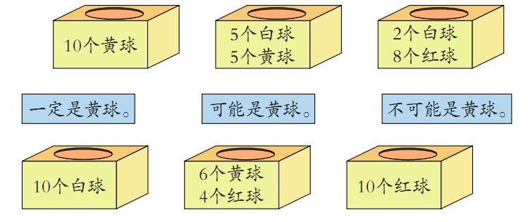
2. 连一连。从下面6个盒子中分别摸出1个球，会有怎样的结果？

Slide 14
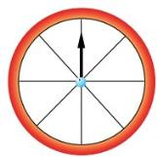
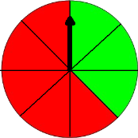
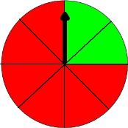
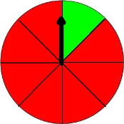
3. 给左边的转盘涂上红、绿两种颜色。要使指针停在红色区域的可能性比绿色大，可以怎样涂？

Slide 15
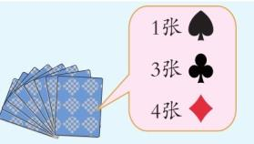
4. 从8张扑克牌中任意抽出1张，可能抽到哪种扑克牌？抽到哪种扑克牌的可能性最大？
可能抽到
抽到
扑克牌的可能性最大。

Slide 16
5. 选择。(将正确答案的序号填在括号里)
(1)有一个盒子，里面装有4个白球和5个黄球，从盒子里任意摸出1个球，摸到( )的可能性大。
A．白球 B．蓝球 C．黄球
(2)把一些白色棋子放在书包里，从中任意摸出一枚，( )是白色棋子。
A．可能 B．一定 C．不可能
C
B

Slide 17
(3)从装有8个红球和8个黄球的袋子里任意摸出1个球，摸到两种球的可能性相比( )。
A．摸到红球的可能性大
B．摸到两种球的可能性一样大
C．摸到黄球的可能性大
(4)从装有1个蓝色、2个红色和10个白色玻璃球的袋子里任意摸出1个球，摸到( )玻璃球的可能性最小。
A．红色 B．白色 C．蓝色
B
C

Slide 18
判断。
生活中有些事件的发生是确定的，有些则是不确定的。不确定事件发生的可能性是相等的。
（√）
错误解答

Slide 19
生活中有些事件的发生是确定的，有些则是不确定的。不确定事件发生的可能性是相等的。
正确解答
（×）
不确定事件发生的可能性是有大小的。

